Slide 1
Maximiliano Neiner
Laboratorio III
TypeScript (parte 1)
Clase 07

Slide 2
Temas a Tratar
Introducción a TypeScript
Instalación de TypeScript
Tipos de datos
Funciones

Slide 3
Temas a Tratar
Introducción a TypeScript
Inconvenientes con javascript
TypeScript
Instalación de TypeScript
Tipos de datos
Funciones

Slide 4
JS - ES5
Falta de tipado fuerte y estático (tipado dinámico).
El compilador no te ayuda
Hay que ejecutar los test (si se tienen)
El IDE tampoco te ayuda
No se puede refactorizar de forma automática.
El auto completado es muy limitado.
No se puede navegar a la implementación.
La herencia no es limpia (con prototipos).
Los patrones de diseño OO no se pueden aplicar directamente.
Falta de interfaces y módulos.

Slide 5
Temas a Tratar
Introducción a TypeScript
Inconvenientes con javascript
TypeScript
Instalación de TypeScript
Tipos de datos
Funciones

Slide 6
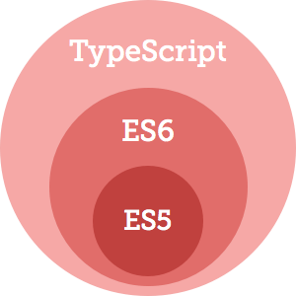
TypeScript (1/2)
TypeScript es un lenguaje de programación de código abierto desarrollado y mantenido por Microsoft, que permite crear aplicaciones web robustas en JavaScript.
TypeScript no requiere de ningún tipo de plugin, puesto que lo que hace es generar código JavaScript que se ejecuta en cualquier navegador, plataforma o sistema operativo.
TypeScript es un "transpilador", es decir, un compilador que se encarga de traducir las instrucciones de un lenguaje a otro.

Slide 7
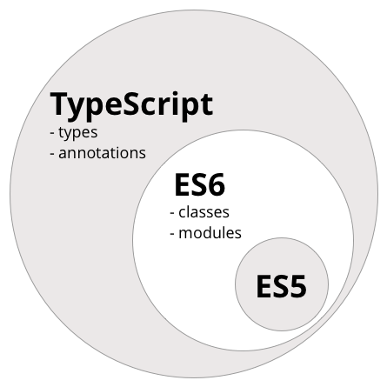
TypeScript (2/2)
Añade tipos estáticos a JavaScript ES6
Inferencias de tipos
Tipos opcionales
El compilador genera código JavaScript ES5 (Navegadores actuales)
Orientado a Objetos con clases. (No como ES5)
Anotaciones (ES7)

Slide 8
Temas a Tratar
Introducción a TypeScript
Instalación de TypeScript
Línea de comando
IDEs
Tipos de datos
Funciones

Slide 9
Instalación de TypeScript
Se necesita la instalación de un servidor NodeJS.
Con el gestor de paquetes npm se descarga el transpilador de TypeScript.
Para descargar NodeJS hay que ir a nodejs.org.
Una vez instalado, comprobaremos la instalación escribiendo sobre la consola el comando:
Si nos dice la versión de NodeJS, el siguiente paso es la descarga de TypeScript:
Luego, verificamos con:
node -v
npm install -g typescript
tsc -v
Notes:
Node Package Manager

Slide 10
Instalación de TypeScript
El siguiente paso será crear una carpeta donde trabajar
una vez creada, navegaremos a través de la terminal a la carpeta y escribiremos el siguiente comando:
Con este comando se generará el archivo de configuración tsconfig.json, que utilizará TypeScript para compilar la información .
tsc --init
Notes:
tsc = TypeScript Console

Slide 11
Instalación de TypeScript
La presencia de este archivo significa que este directorio es la raíz del proyecto.
{
"compilerOptions": {
"module": "commonjs",
"target": "es5",
"noImplicitAny": false,
"sourceMap": false
},
"exclude": ["node_modules"]
}

Slide 12
Instalación de TypeScript
Para que se compile un fichero TypeScript se utiliza el siguiente comando:
Para agregar una inspección sobre un archivo se escribirá el siguiente comando:
tsc <archivo>.ts
tsc -w <archivo>.ts
Notes:
tsc = TypeScript Console

Slide 13
Temas a Tratar
Introducción a TypeScript
Instalación de TypeScript
Línea de comando
IDEs
Tipos de datos
Funciones

Slide 14




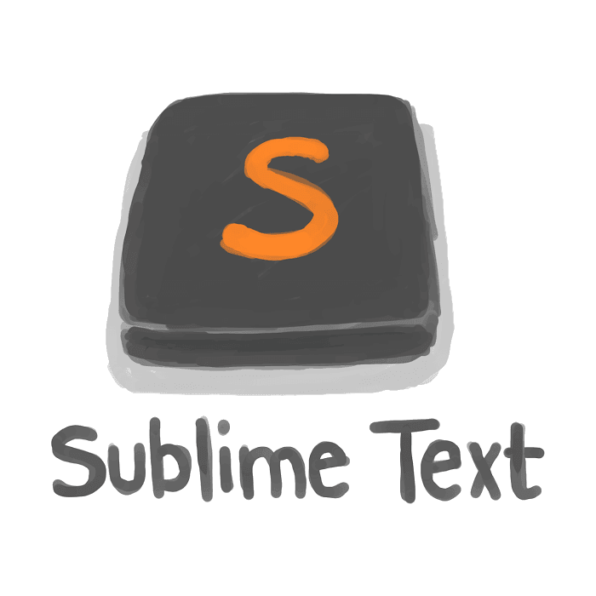

IDE (1/2)

Slide 15
IDE (2/2)
Visual Studio Code es una IDE de Microsoft, pero de código abierto.
Nos permitirá automatizar tareas.
para ello abrimos el menú (pulsando el F1) y escribimos Configure task Runner hacemos click y seleccionamos tsconfig.json
esto nos generará una carpeta llamada y dentro de ella un archivo llamado task.json que sería así:

Slide 16
Temas a Tratar
Introducción a TypeScript
Instalación de TypeScript
Tipos de datos
Funciones

Slide 17
Tipos en TypeScript
Tipado estático o fuertemente tipado:
Se debe de definir el tipo de dato, obligando a que no pueda haber errores con los tipos de datos.
Tipado dinámico o débilmente tipado:
No se deben de o tiene porqué especificar el tipo de dato (PHP, Javascript).
var a = 3;
var b = "hola";
var c = a + b; // -> resultado 3hola
if("0" == 0) // -> true
if("3" === 3) // -> false
Notes:
TypeScript añade a JavaScript una capa de tipado estático y algunas otras incorporaciones de OOP tradicional.
Esta capa puede resultarnos de muchísima ayuda durante el desarrollo. Sin embargo, todas estas características son simplemente para ayudar a trabajar con JavaScript en tiempo de diseño, ya que TypeScript compila todo como JavaScript tradicional.

Slide 18
Tipos de Datos
Boolean
Number
String
Any
Void
Array
Null
Undefined
Tuple
Enum

Slide 19
Temas a Tratar
Introducción a TypeScript
Instalación de TypeScript
Tipos de datos
Primitivos
Arrays
Tuplas
Enums
Let vs. Var
Funciones

Slide 20
Tipos Primitivos
Boolean
true o false
Number
Valores numéricos (enteros, decimales, octales y hexa)
Null
Cuando un objeto o variable no esta accesible.
var esVerdad : boolean = false;
var numero : number = 33.78;
var obj : string = null;

Slide 21

Tipos Primitivos
Undefined
Es cuando un objeto o variable existe pero no tiene un valor.
Any
Puede ser cualquier tipo de objeto de Javascript.
Void
Generalmente usado en funciones.
var cosa : any = "rojo";
cosa = 3;
cosa = false;
function Avisar() : void { alert("Cuidado!!!"); }

Slide 22
Tipos Primitivos
String
Cadenas de caracteres y/o textos
Plantillas de string
Se escriben entre ´ (acento agudo) y la sintaxis sería:
var color : string = "rojo"; //comillas dobles
color = ‘azul’; //comillas simples
color = ´verde´; //acento agudo
var mensaje : string = ‘hola mundo’; //comillas simples
var html : string = ´<div>${mensaje}</div>´; //acento agudo
Notes:
Este tipo de plantillas permite que podamos utilizar más de una línea sin tener que utilizar el
operador + por eso se dice que un "string templated" es multilineal

Slide 23
Temas a Tratar
Introducción a TypeScript
Instalación de TypeScript
Tipos de datos
Primitivos
Arrays
Tuplas
Enums
Let vs. Var
Funciones

Slide 24
Arrays
Array
Si no se les especifica tipo son ANY.
Con esta sintaxis se puede especificar tipo de elementos.
var lista = [1, true, "rojo"];
var lista : number[] = [1, 2, 3];
var lista : Array<number> = [1, 2, 3];

Slide 25
Temas a Tratar
Introducción a TypeScript
Instalación de TypeScript
Tipos de datos
Primitivos
Arrays
Tuplas
Enums
Let vs. Var
Funciones

Slide 26

Tuple / Tuplas
Hacen referencia a registros clave/valor.
Declaración de tuplas:
Inicialización de tuplas:
Acceder a los datos de una tupla:
var x : [string, number];
x = ["hola", 55];
x = [55, "hola"];

Slide 27
Temas a Tratar
Introducción a TypeScript
Instalación de TypeScript
Tipos de datos
Primitivos
Arrays
Tuplas
Enums
Let vs. Var
Funciones

Slide 28
Enum
Los enumerados en TypeScript solo almacenan números para identificar a las constantes.
Sin asignación de valores:
Con asignación de valores:
enum Color { Rojo, Verde, Azul };
var c : Color = Color.Verde; // 2
enum Color { Rojo = 2, Verde = 5, Azul = 8 };
var c : Color = Color.Verde; // 5
Notes:
Si no se le especifica el valor por defecto se lo asigna normalmente, también es importante saber, que los enumerados no aceptan que su valor sea un String, solamente número.

Slide 29
Temas a Tratar
Introducción a TypeScript
Instalación de TypeScript
Tipos de datos
Primitivos
Arrays
Tuplas
Enums
Let vs. Var
Funciones

Slide 30
LET
En javascript hay dos formas de declarar variables var y let :
var no tiene un ámbito de bloque (es global), mientras que let sí.
var
let
var foo : number = 123;
if(true) { var foo : number = 456; }
console.log(foo); // 456
let foo : number = 123;
if(true) { let foo : number = 456; }
console.log(foo); // 123

Slide 31
Temas a Tratar
Introducción a TypeScript
Instalación de TypeScript
Tipos de datos
Funciones
Tradicionales
Flat Arrow

Slide 32
Funciones
Sintaxis de una función básica:
Con parámetros opcionales
Si no se recibe valor para el parámetro (?), se asigna null.
function Identificador([args : tipo]) : TipoRetorno
{ [return;] }
function Identificador(param? : tipo) : TipoRetorno
{ [return;] }

Slide 33
Funciones
Con parámetros predeterminados
Si no se recibe valor para el parámetro, se asigna valor.
Con parámetros REST
Permiten pasar un array de parámetros.
function Identificador(param : tipo = valor) : TipoRetorno
{ [return;] }
function Identificador(…params : tipo[] = valor) : TipoRetorno
{ [return;] }

Slide 34
Funciones
Como variables
let saludar = function() : string
{
return "Hola Mundo!!!";
}
console.log(saludar());

Slide 35
Temas a Tratar
Introducción a TypeScript
Instalación de TypeScript
Tipos de datos
Funciones
Tradicionales
Flat Arrow

Slide 36
Flat Arrow (lambda)
Sintaxis básica
Las funciones flat arrow se utilizan para:
Omitir la palabra function.
Los paréntesis son opcionales si se dispone de un solo parámetro. Pero obligatorios si no pose ninguno.
(p1, p2, pn) => { //código }
let res = function(x) { return x + 1; }
let res = (x) => x + 1;
p1 => { //código }
() => { //código }

Slide 37
Flat Arrow (lambda)
Para capturar el this, ya que en javascript se pierde muy rápidamente el contexto de this.
Anterior a las funciones flecha, cada nueva función definía su propio valor de this.
Un nuevo objeto en el caso de un constructor
Undefined en llamadas a funciones
Etc.

Slide 38
Demo
TypeSript

Slide 39
Ejercitación

